Slide 1
Aktörsgemensamt arbete
– Organisering och roller
En sammanfattning (version 2026-03-11)

Slide 2
Om presentationen
Bildspelet är framtaget för att underlätta för dig som vill beskriva organisering och roller i det aktörsgemensamma arbetet för andra,
till exempel vid en utbildning.
I anteckningsfältet finns det stödtext till varje bild.
Har du frågor om materialet? Hör av dig till ledningsamverkan@mcf.se

Slide 3
Introduktion

Slide 4
Organisering och roller vid hantering av samhällsstörningar
Det aktörsgemensamma arbetet inför och under samhällsstörningar i fredstid och under höjd beredskap kan genomföras med stöd av Process för aktörsgemensam inriktning och samordning.
Det kan vara ett fåtal aktörer eller ett stort antal aktörer som deltar i arbetet. Händelsens komplexitet eller andra omständigheter avgör vilka behov det finns av att avsätta extra resurser och stöd.

Slide 5
Organisering och roller vid hantering av samhällsstörningar (forts.)
Organisering och roller vid
hantering av samhällsstörningar
Det är viktigt att vi arbetar likartat.
Aktörsgemensam hantering initieras
när behov uppstår.
Samtliga aktörer kan påkalla behovet
av en aktörsgemensam hantering.
Proaktivitet.

Slide 6

Organisering och roller
Organisering
Inriktnings- och samordningsfunktion.
Aktörsgemensamt analys-
och beslutsstöd.
Roller
Inriktnings- och samordningskontakt.
Sammankallande aktör.
Samverkansledare.
Samverkansdeltagare.
Koordinator för aktörsgemensamt
analys- och beslutsstöd.

Slide 7
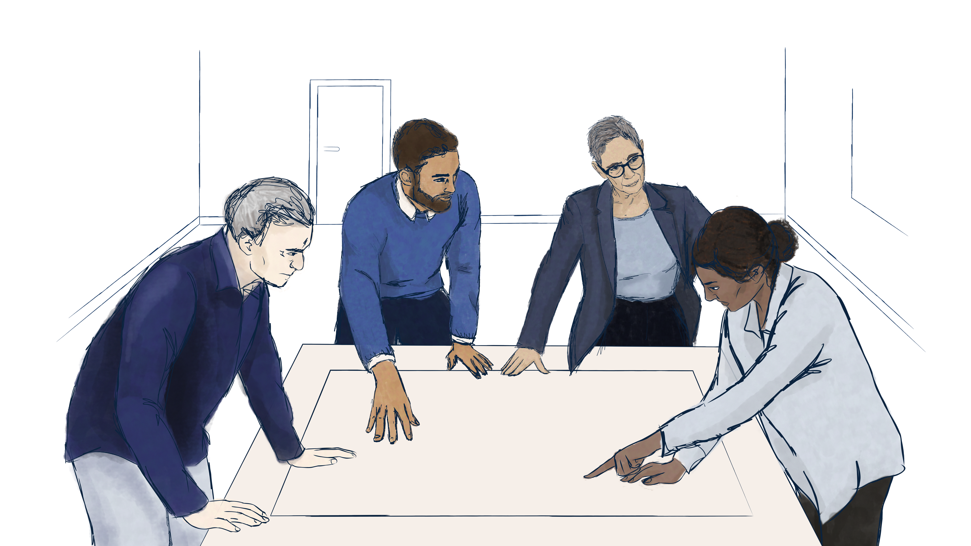
Inriktnings- och samordningsfunktion
Det aktörsgemensamma arbetet sker i en grupp aktörer som har satts samman i syfte att komma överens om hur en nära förestående eller inträffad samhällsstörning ska hanteras gemensamt.

Slide 8
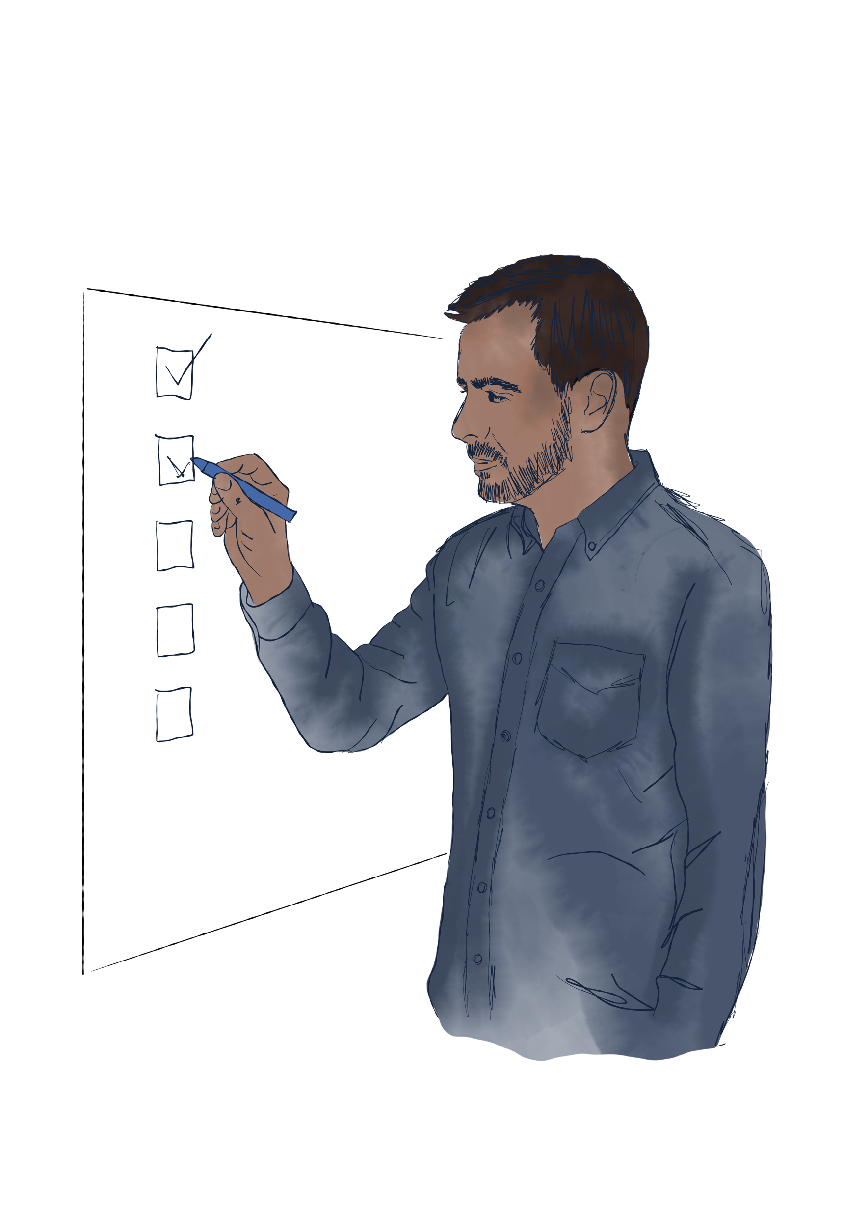
Aktörsgemensamt analys- och beslutsstöd
Vid behov kan det sättas in ytterligare resurser för att stödja det aktörs-gemensamma arbetet.
Ett aktörsgemensamt analys- och beslutsstöd, oavsett hur det organiseras, handlar om att säkerställa att det aktörs-
gemensamma perspektivet är
i fokus för de analyser och underlag som tas fram vid hanteringen av en händelse.

Slide 9

Inriktnings- och samordningskontakt
bedriva omvärldsbevakning utifrån organisationens ansvarsområde.
vara tillgänglig och lätt att kontakta för andra aktörer.
se till att rätt mottagare nås i den
egna organisationen.
kunna initiera och delta i aktörsgemensam samverkan.
kunna medverka till en initial bedömning av händelser och bedöma vilka aktörer som berörs.
ha ett tydligt ansvar med befogenhet att vidta åtgärder i enlighet med sin egen organisations uppdrag.

Slide 10
Sammankallande aktör
skapa struktur och tillvägagångssätt för det aktörsgemensamma arbetet genom att arbeta i enlighet med Processen för aktörsgemensam inriktning och samordning.
utse samverkansledare för det aktörsgemensamma arbetet.
formulera ett tydligt syfte med samverkan.
ta fram agenda.
leda arbetet med att ta fram samlad lägesbild.
leda arbetet för att vid behov ta fram aktörsgemensam målbild.
initiera ett aktörgemensamt analys- och beslutsstöd som bidrar med analyser och underlag och vid behov, utse en koordinator för analys- och beslutsstödet för att hålla samman arbetet.
säkerställa att arbetet dokumenteras.
Geografiskt områdesansvariga
Sektorsansvariga
MSB har ett särskilt
ansvar på central nivå

Slide 11

Samverkansledare
driva det gemensamma arbetet framåt mot inriktning och samordning genom att komma överens eller driva fram gemensamma prioriteringar.
vara en god förhandlare och ha förmåga att agera konfliktlösare.
ha god kunskap om svensk förvaltning, roller och ansvar inom beredskapssystemet,
ha goda ledaregenskaper och förmåga att skapa förtroende.
Sammankallande aktörer behöver ha utpekade, utbildade, tränade och övade personer som kan agera i rollen som samverkansledare.

Slide 12
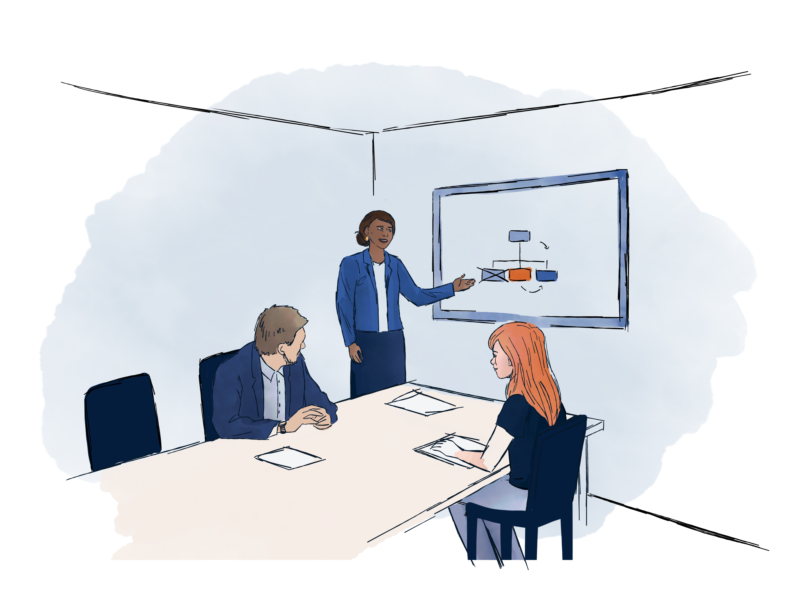
Samverkansdeltagare
bidra med sin organisations kunskap och perspektiv i arbetet.
representationen kan skifta över tid och ibland utgöras av flera individer med olika kompetenser från samma aktör.
beakta vad som är bäst för helheten och inte bara vad som är bäst för den egna organisationen.

Slide 13

Koordinator för aktörsgemensamt analys- och beslutsstöd
Vid behov kan det aktörsgemensamma analys- och beslutsstödet ledas av en koordinator.

Slide 14
Vill du veta mer?
Läs mer på mcf.se/ledningsamverkan i
”Gemensamma grunder – Ramverk för ledning och samverkan”.

